Slide 1
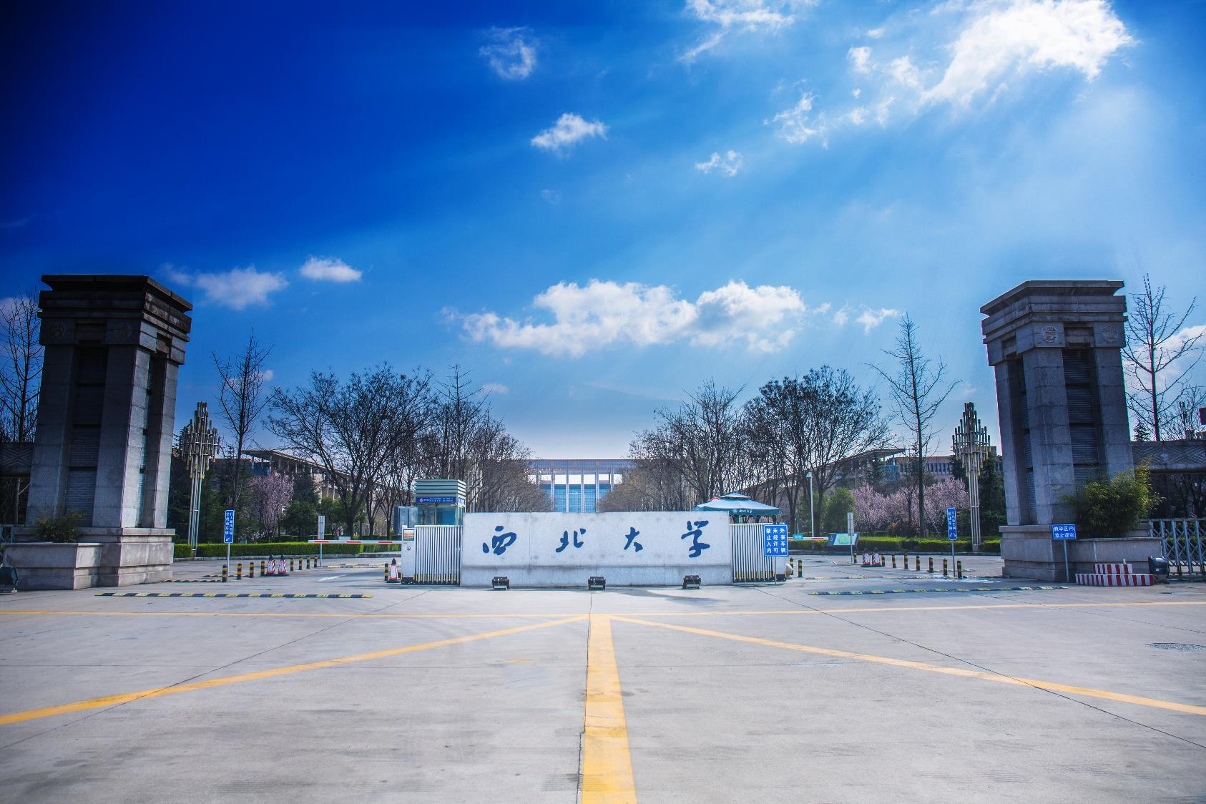


2018
西北大学PPT模板
丨适用于论文答辩丨项目展示丨工作汇报丨计划总结丨
插入一段简短的介绍

Slide 2
CONTENT
01.
02.
标题文字添加此处
标题文字添加此处
print the presentation and make it into a film to be used in a wider field
print the presentation and make it into a film to be used in a wider field
03.
04.
标题文字添加此处
标题文字添加此处
print the presentation and make it into a film to be used in a wider field
print the presentation and make it into a film to be used in a wider field

Slide 3
PART 01
标题文字添加此处
西北大学（Northwest University），简称“西大”，始建于1902年，由清末光绪皇帝御笔朱批设立 ，坐落于古都西安，是国家教育部与陕西省人民政府共建的综合性全国重点大学 。

Slide 4

标题文字添加此处
标题添加此处
西北大学（Northwest University），简称“西大”，始建于1902年，由清末光绪皇帝御笔朱批设立 ，坐落于古都西安，是国家教育部与陕西省人民政府共建的综合性全国重点大学 。

Slide 5
标题文字添加此处
标题添加此处
标题添加此处
西北大学（Northwest University），简称“西大”，始建于1902年，由清末光绪皇帝御笔朱批设立 ，坐落于古都西安。
西北大学（Northwest University），简称“西大”，始建于1902年，由清末光绪皇帝御笔朱批设立 ，坐落于古都西安。
标题添加此处
标题添加此处
西北大学（Northwest University），简称“西大”，始建于1902年，由清末光绪皇帝御笔朱批设立 ，坐落于古都西安。
西北大学（Northwest University），简称“西大”，始建于1902年，由清末光绪皇帝御笔朱批设立 ，坐落于古都西安。
标题添加此处
标题添加此处
西北大学（Northwest University），简称“西大”，始建于1902年，由清末光绪皇帝御笔朱批设立 ，坐落于古都西安。
西北大学（Northwest University），简称“西大”，始建于1902年，由清末光绪皇帝御笔朱批设立 ，坐落于古都西安。

Slide 6
标题文字添加此处
标题添加此处
标题添加此处
西北大学（Northwest University），简称“西大”，始建于1902年，由清末光绪皇帝御笔朱批设立 ，坐落于古都西安。
西北大学（Northwest University），简称“西大”，始建于1902年，由清末光绪皇帝御笔朱批设立 ，坐落于古都西安。
标题添加此处
标题添加此处
西北大学（Northwest University），简称“西大”，始建于1902年，由清末光绪皇帝御笔朱批设立 ，坐落于古都西安。
西北大学（Northwest University），简称“西大”，始建于1902年，由清末光绪皇帝御笔朱批设立 ，坐落于古都西安。

Slide 7
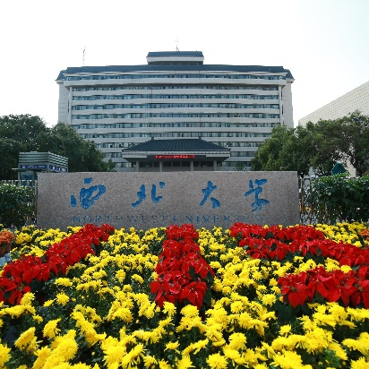

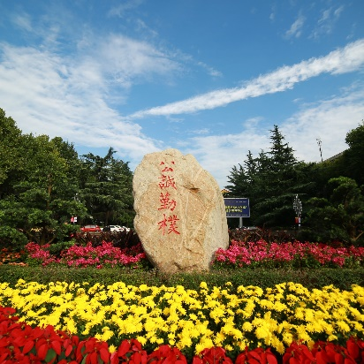
标题文字添加此处
标题添加此处
标题添加此处
标题添加此处
西北大学（Northwest University），简称“西大”，始建于1902年，由清末光绪皇帝御笔朱批设立 ，坐落于古都西安。
西北大学（Northwest University），简称“西大”，始建于1902年，由清末光绪皇帝御笔朱批设立 ，坐落于古都西安。
西北大学（Northwest University），简称“西大”，始建于1902年，由清末光绪皇帝御笔朱批设立 ，坐落于古都西安。

Slide 8
标题文字添加此处
标题添加此处
标题添加此处
西北大学（Northwest University），简称“西大”，始建于1902年，由清末光绪皇帝御笔朱批设立 ，坐落于古都西安。
西北大学（Northwest University），简称“西大”，始建于1902年，由清末光绪皇帝御笔朱批设立 ，坐落于古都西安。

Slide 9
PART 02
标题文字添加此处
西北大学（Northwest University），简称“西大”，始建于1902年，由清末光绪皇帝御笔朱批设立 ，坐落于古都西安，是国家教育部与陕西省人民政府共建的综合性全国重点大学 。

Slide 10
标题文字添加此处

Slide 11
标题文字添加此处
标题添加此处
西北大学肇始于1902年的陕西大学堂和京师大学堂速成科仕学馆。1912年始称西北大学。1923年改为国立西北大学。1937年西迁来陕的国立北平大学、北平师范大学、北洋工学院和北平研究院等组成国立西安临时大学，1938年改为国立西北联合大学，1939年复称国立西北大学。新中国成立后为教育部直属综合大学。1950年复名西北大学。1958年改隶陕西省主管。1978年被确定为全国重点大学。现为首批国家“世界一流学科建设高校”，国家“211工程”建设院校、教育部与陕西省共建高校。

Slide 12

标题文字添加此处
标题添加此处
标题添加此处
标题添加此处
西北大学肇始于1902年的陕西大学堂和京师大学堂速成科仕学馆。1912年始称西北大学。1923年改为国立西北大学。1937年西迁来陕的国立北平大学、北平师范大学、北洋工学院和北平研究院等组成国立西安临时大学，1938年改为国立西北联合大学，1939年复称国立西北大学。新中国成立后为教育部直属综合大学。1950年复名西北大学。1958年改隶陕西省主管。1978年被确定为全国重点大学。
西北大学肇始于1902年的陕西大学堂和京师大学堂速成科仕学馆。1912年始称西北大学。1923年改为国立西北大学。1937年西迁来陕的国立北平大学、北平师范大学、北洋工学院和北平研究院等组成国立西安临时大学，1938年改为国立西北联合大学，1939年复称国立西北大学。新中国成立后为教育部直属综合大学。1950年复名西北大学。1958年改隶陕西省主管。1978年被确定为全国重点大学。
西北大学肇始于1902年的陕西大学堂和京师大学堂速成科仕学馆。1912年始称西北大学。1923年改为国立西北大学。1937年西迁来陕的国立北平大学、北平师范大学、北洋工学院和北平研究院等组成国立西安临时大学，1938年改为国立西北联合大学，1939年复称国立西北大学。新中国成立后为教育部直属综合大学。1950年复名西北大学。1958年改隶陕西省主管。1978年被确定为全国重点大学。

Slide 13
标题文字添加此处
标题添加此处
标题添加此处
西北大学（Northwest University），简称“西大”，始建于1902年，由清末光绪皇帝御笔朱批设立 ，坐落于古都西安。
西北大学（Northwest University），简称“西大”，始建于1902年，由清末光绪皇帝御笔朱批设立 ，坐落于古都西安。
标题添加此处
标题添加此处
西北大学（Northwest University），简称“西大”，始建于1902年，由清末光绪皇帝御笔朱批设立 ，坐落于古都西安。
西北大学（Northwest University），简称“西大”，始建于1902年，由清末光绪皇帝御笔朱批设立 ，坐落于古都西安。

Slide 14
PART 03
标题文字添加此处
西北大学（Northwest University），简称“西大”，始建于1902年，由清末光绪皇帝御笔朱批设立 ，坐落于古都西安，是国家教育部与陕西省人民政府共建的综合性全国重点大学 。

Slide 15
标题文字添加此处
标题添加此处
78%
西北大学肇始于1902年的陕西大学堂和京师大学堂速成科仕学馆。1912年始称西北大学。1923年改为国立西北大学。1937年西迁来陕的国立北平大学、北平师范大学、北洋工学院和北平研究院等组成国立西安临时大学，1938年改为国立西北联合大学，1939年复称国立西北大学。新中国成立后为教育部直属综合大学。1950年复名西北大学。1958年改隶陕西省主管。1978年被确定为全国重点大学。
The user can demonstrate on a projector

Slide 16
标题文字添加此处
标题添加此处
西北大学肇始于1902年的陕西大学堂和京师大学堂速成科仕学馆。1912年始称西北大学。1923年改为国立西北大学。1937年西迁来陕的国立北平大学、北平师范大学、北洋工学院和北平研究院等组成国立西安临时大学，1938年改为国立西北联合大学，1939年复称国立西北大学。新中国成立后为教育部直属综合大学。1950年复名西北大学。1958年改隶陕西省主管。1978年被确定为全国重点大学。
标题添加
标题添加

Slide 17
标题文字添加此处
标题添加此处
西北大学肇始于1902年的陕西大学堂和京师大学堂速成科仕学馆。1912年始称西北大学。1923年改为国立西北大学。1937年西迁来陕的国立北平大学、北平师范大学、北洋工学院和北平研究院等组成国立西安临时大学，1938年改为国立西北联合大学，1939年复称国立西北大学。新中国成立后为教育部直属综合大学。1950年复名西北大学。1958年改隶陕西省主管。1978年被确定为全国重点大学。
标题添加
标题添加

Slide 18
标题文字添加此处
78%
78%
78%
78%
标题添加此处
标题添加此处
标题添加此处
标题添加此处
西北大学（Northwest University），简称“西大”，始建于1902年，由清末光绪皇帝御笔朱批设立 ，坐落于古都西安。
西北大学（Northwest University），简称“西大”，始建于1902年，由清末光绪皇帝御笔朱批设立 ，坐落于古都西安。
西北大学（Northwest University），简称“西大”，始建于1902年，由清末光绪皇帝御笔朱批设立 ，坐落于古都西安。
西北大学（Northwest University），简称“西大”，始建于1902年，由清末光绪皇帝御笔朱批设立 ，坐落于古都西安。

Slide 19
PART 04
标题文字添加此处
西北大学（Northwest University），简称“西大”，始建于1902年，由清末光绪皇帝御笔朱批设立 ，坐落于古都西安，是国家教育部与陕西省人民政府共建的综合性全国重点大学 。

Slide 20
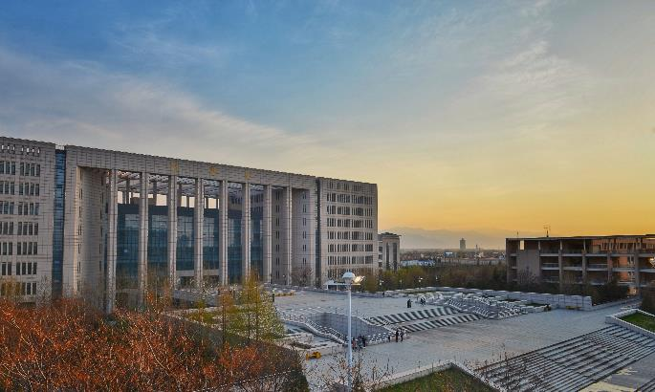
标题文字添加此处
标题添加此处
西北大学肇始于1902年的陕西大学堂和京师大学堂速成科仕学馆。1912年始称西北大学。1923年改为国立西北大学。1937年西迁来陕的国立北平大学、北平师范大学、北洋工学院和北平研究院等组成国立西安临时大学，1938年改为国立西北联合大学，1939年复称国立西北大学。新中国成立后为教育部直属综合大学。1950年复名西北大学。

Slide 21
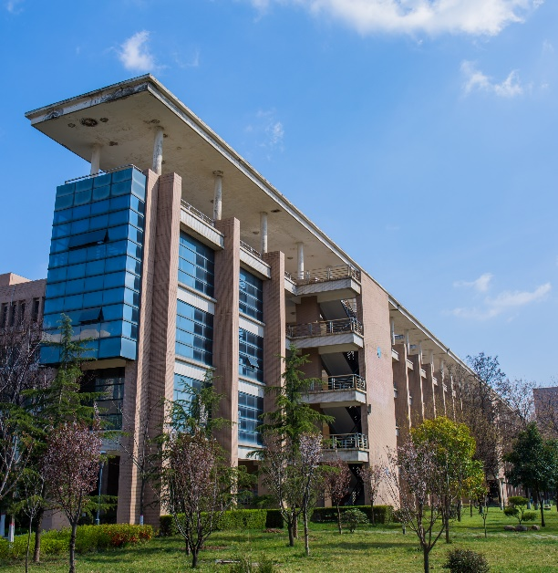
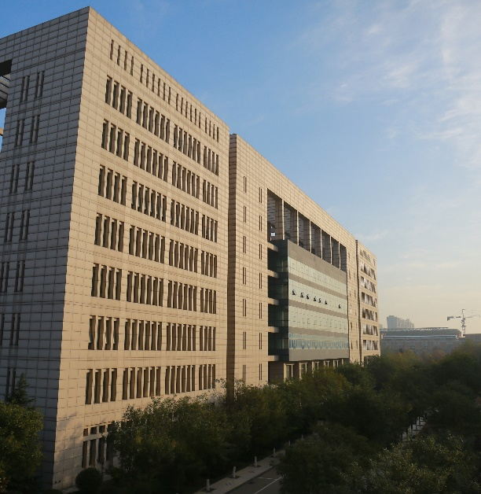
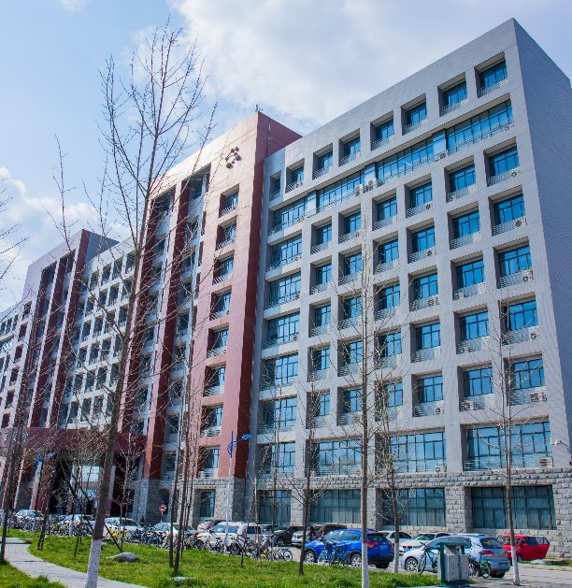
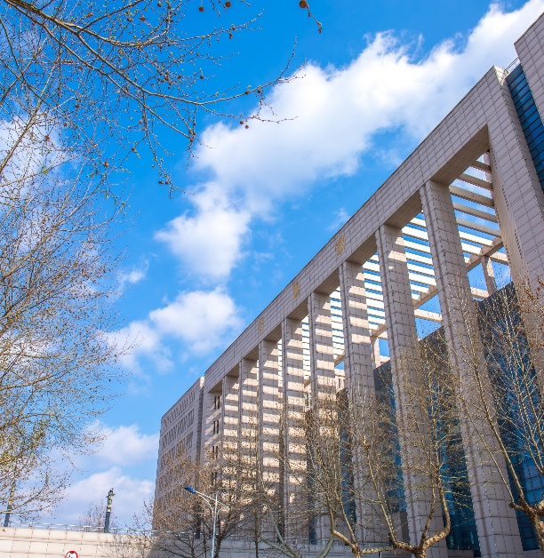
标题文字添加此处
标题添加此处
西北大学肇始于1902年的陕西大学堂和京师大学堂速成科仕学馆。1912年始称西北大学。1923年改为国立西北大学。1937年西迁来陕的国立北平大学、北平师范大学、北洋工学院和北平研究院等组成国立西安临时大学，1938年改为国立西北联合大学，1939年复称国立西北大学。新中国成立后为教育部直属综合大学。1950年复名西北大学。1958年改隶陕西省主管。1978年被确定为全国重点大学。

Slide 22
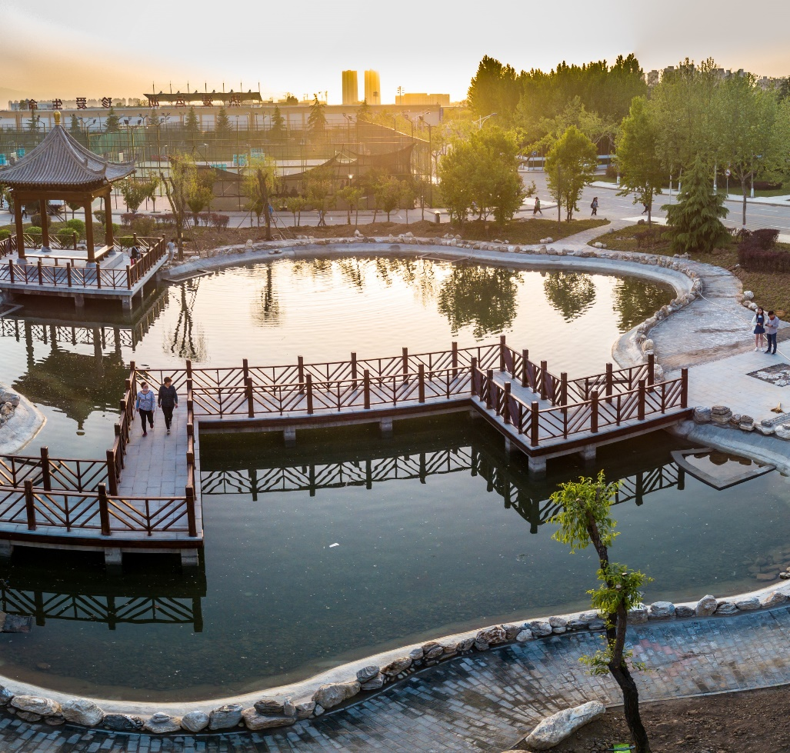
标题文字添加此处
标题添加此处
西北大学肇始于1902年的陕西大学堂和京师大学堂速成科仕学馆。1912年始称西北大学。1923年改为国立西北大学。1937年西迁来陕的国立北平大学、北平师范大学、北洋工学院和北平研究院等组成国立西安临时大学，1938年改为国立西北联合大学，1939年复称国立西北大学。新中国成立后为教育部直属综合大学。1950年复名西北大学。1958年改隶陕西省主管。1978年被确定为全国重点大学。

Slide 23

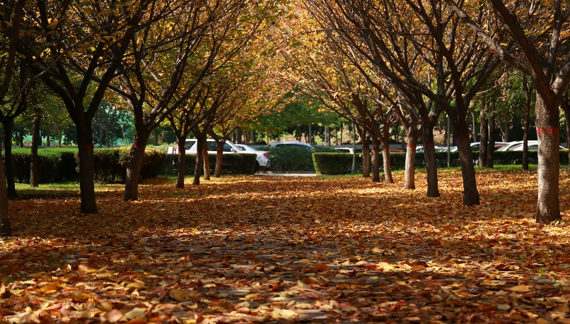
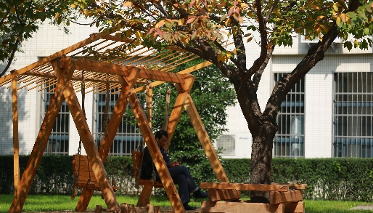
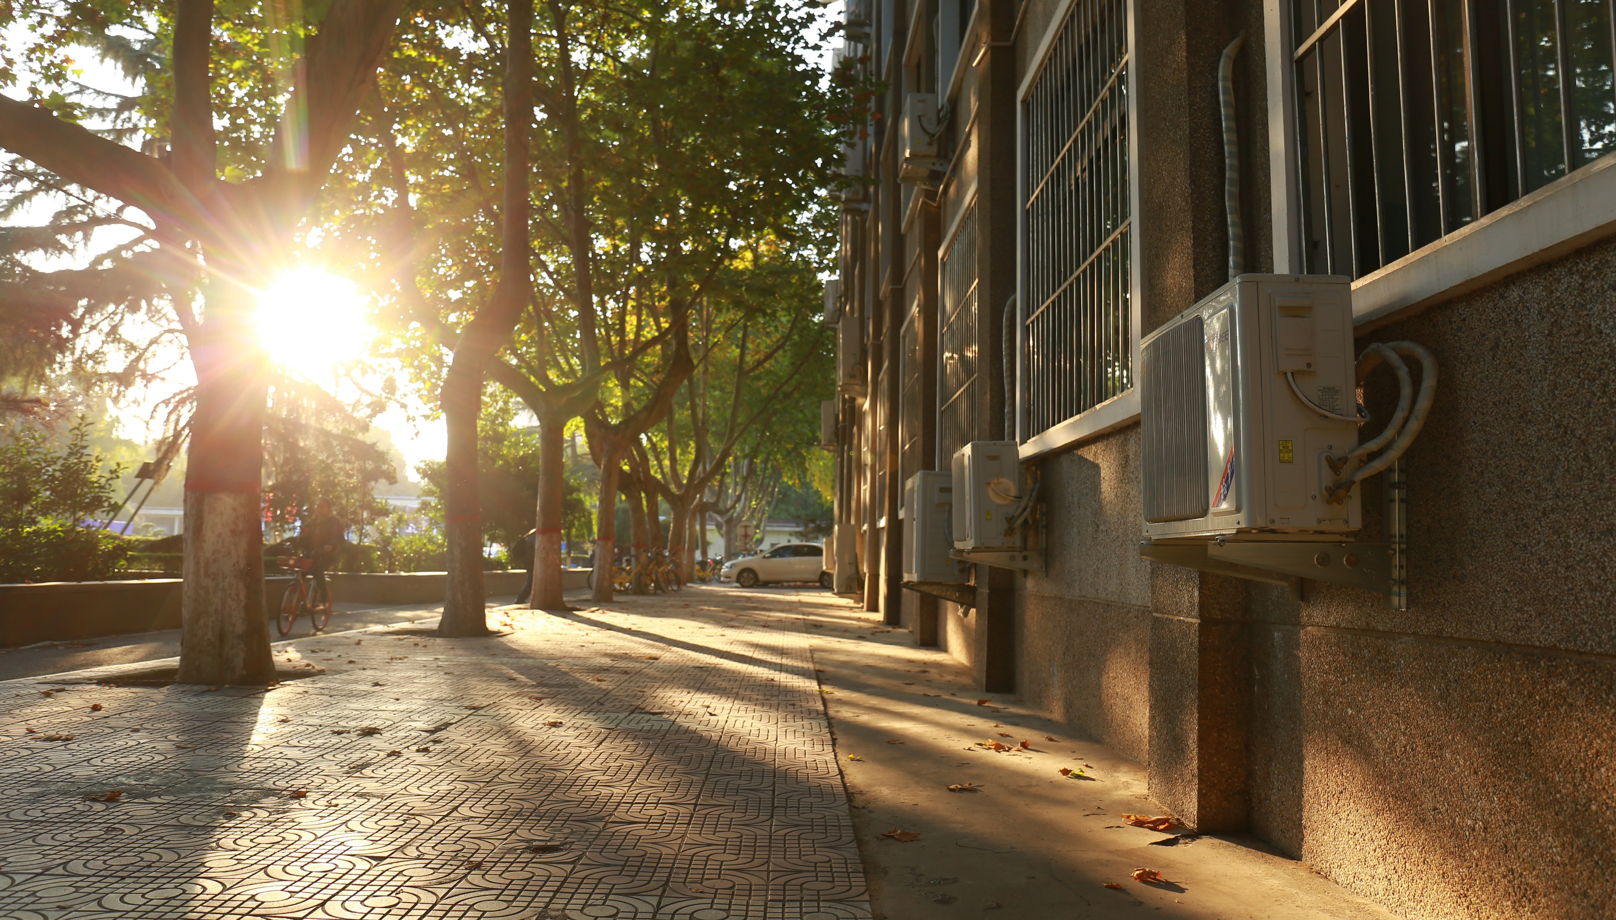
标题文字添加此处
标题添加此处
西北大学肇始于1902年的陕西大学堂和京师大学堂速成科仕学馆。1912年始称西北大学。1923年改为国立西北大学。1937年西迁来陕的国立北平大学、北平师范大学、北洋工学院和北平研究院等组成国立西安临时大学，1938年改为国立西北联合大学，1939年复称国立西北大学。新中国成立后为教育部直属综合大学。1950年复名西北大学。1958年改隶陕西省主管。1978年被确定为全国重点大学。

Slide 24
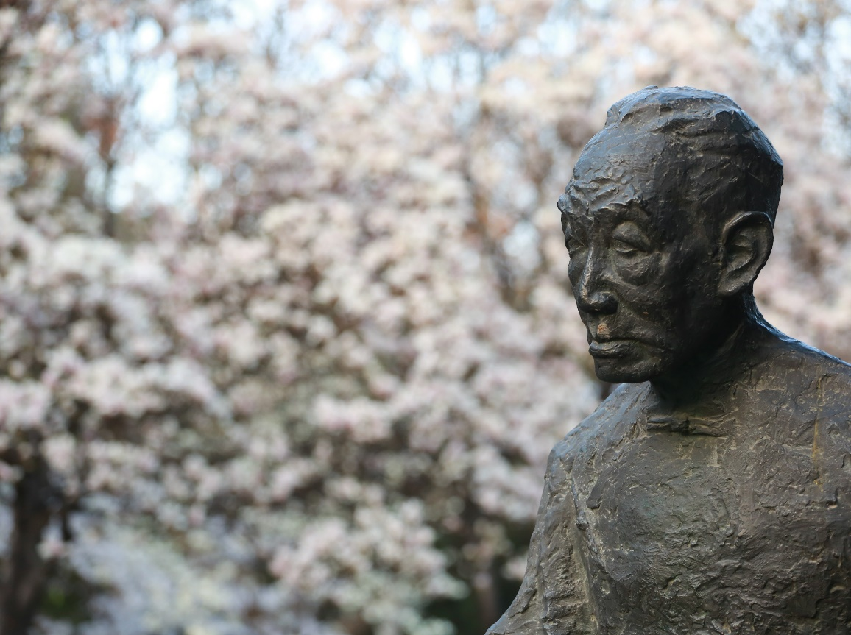
标题文字添加此处
标题添加此处
西北大学肇始于1902年的陕西大学堂和京师大学堂速成科仕学馆。1912年始称西北大学。1923年改为国立西北大学。1937年西迁来陕的国立北平大学、北平师范大学、北洋工学院和北平研究院等组成国立西安临时大学，1938年改为国立西北联合大学，1939年复称国立西北大学。新中国成立后为教育部直属综合大学。1950年复名西北大学。
西北大学（Northwest University），简称“西大”，始建于1902年，由清末光绪皇帝御笔朱批设立 ，坐落于古都西安。
西北大学（Northwest University），简称“西大”，始建于1902年，由清末光绪皇帝御笔朱批设立 ，坐落于古都西安。

Slide 25
2018
感谢您的观看指导
丨适用于论文答辩丨项目展示丨工作汇报丨计划总结丨
插入一段简短的介绍

